Slide 1
Docker
快速构建、运行、管理应用的工具

Slide 2
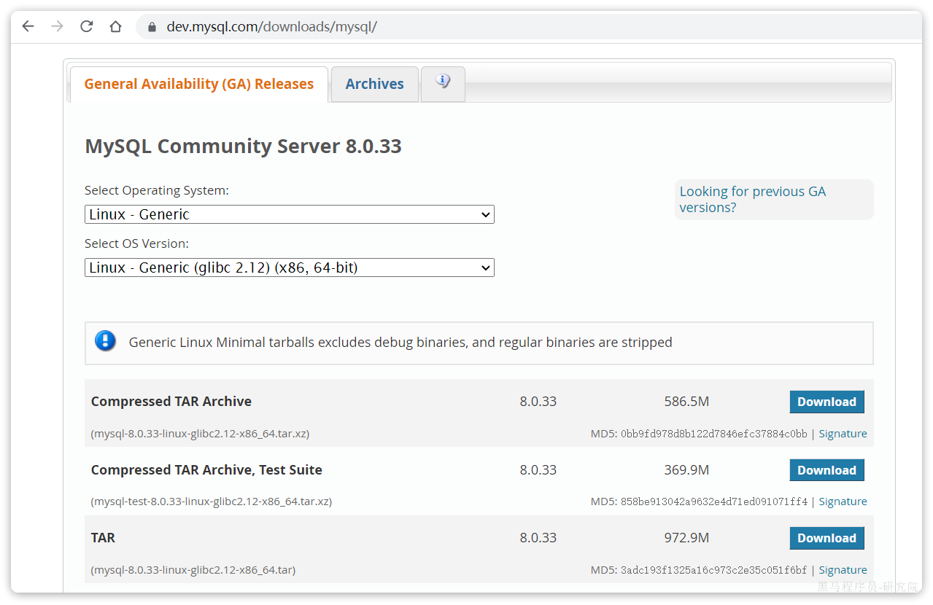
[root@heima ~]# # 查看已安装的MySQL
[root@heima ~]# rpm -qa | grep mysql
[root@heima ~]# rpm -qa | grep mariadb
mariadb-libs-5.5.68-1.el7.x86_64
[root@heima ~]# # 卸载MySQL
[root@heima ~]# rpm -e --nodeps mariadb-libs-5.5.68-1.el7.x86_64

Slide 3
[root@heima ~]# # 查看已安装的MySQL
[root@heima ~]# rpm -qa | grep mysql
[root@heima ~]# rpm -qa | grep mariadb
mariadb-libs-5.5.68-1.el7.x86_64
[root@heima ~]# # 卸载MySQL
[root@heima ~]# rpm -e --nodeps mariadb-libs-5.5.68-1.el7.x86_64
[root@heima ~]# # 上传MySQL到 /usr/local/mysql
[root@heima ~]# mkdir /usr/local/mysql
[root@heima ~]# # 解压缩
[root@heima ~]# tar -zxvf mysql-5.7.25-1.el7.x86_64.rpm-bundle.tar.gz -C /usr/local/mysql

Slide 4
[root@heima ~]# # 上传MySQL到 /usr/local/mysql
[root@heima ~]# mkdir /usr/local/mysql
[root@heima ~]# # 解压缩
[root@heima ~]# tar -zxvf mysql-5.7.25-1.el7.x86_64.rpm-bundle.tar.gz -C /usr/local/mysql
[root@heima ~]# rpm -ivh mysql-community-common-5.7.25-1.el7.x86_64.rpm
[root@heima ~]# rpm -ivh mysql-community-libs-5.7.25-1.el7.x86_64.rpm
[root@heima ~]# rpm -ivh mysql-community-devel-5.7.25-1.el7.x86_64.rpm
[root@heima ~]# rpm -ivh mysql-community-libs-compat-5.7.25-1.el7.x86_64.rpm
[root@heima ~]# rpm -ivh mysql-community-client-5.7.25-1.el7.x86_64.rpm
[root@heima ~]# yum install net-tools
[root@heima ~]# rpm -ivh mysql-community-server-5.7.25-1.el7.x86_64.rpm

Slide 5

命令太多！
记不住！
安装步骤太复杂！
容易出错！
命令太多！
记不住！
安装步骤太复杂！
容易出错！
[root@heima ~]# rpm -ivh mysql-community-common-5.7.25-1.el7.x86_64.rpm
[root@heima ~]# rpm -ivh mysql-community-libs-5.7.25-1.el7.x86_64.rpm
[root@heima ~]# rpm -ivh mysql-community-devel-5.7.25-1.el7.x86_64.rpm
[root@heima ~]# rpm -ivh mysql-community-libs-compat-5.7.25-1.el7.x86_64.rpm
[root@heima ~]# rpm -ivh mysql-community-client-5.7.25-1.el7.x86_64.rpm
[root@heima ~]# yum install net-tools
[root@heima ~]# yum install openssl-devel -y
[root@heima ~]# rpm -ivh mysql-community-server-5.7.25-1.el7.x86_64.rpm
[root@heima ~]# # 上传MySQL到 /usr/local/mysql
[root@heima ~]# mkdir /usr/local/mysql
[root@heima ~]# # 解压缩
[root@heima ~]# tar -zxvf mysql-5.7.25-1.el7.x86_64.rpm-bundle.tar.gz -C /usr/local/mysql
安装包太多！
不知道去哪里下！
安装包太多！
不知道去哪里下！

Slide 6
|
[root@heima ~]#
docker run -d --name ms -p 3306:3306 -e MYSQL_ROOT_PASSWORD=123 mysql
Unable to find image 'mysql:latest' locally
latest: Pulling from library/mysql
72a69066d2fe: Pull complete
93619dbc5b36: Pull complete
99da31dd6142: Pull complete
626033c43d70: Pull complete
Status: Downloaded newer image for mysql:latest
a6cec8ff4765ca0876d0453f3ccab205fca29b5dce74f8cfbad8d76571bf79be
[root@heima ~]#

Slide 7
快速入门
命令解读
部署MySQL
Docker基础
项目部署

Slide 8
快速入门
部署MySQL
命令解读
常见命令
数据卷
自定义镜像
容器网络
Docker基础
项目部署

Slide 9
快速入门
Docker基础
常见命令
数据卷
自定义镜像
容器网络
部署前端
部署Java
DockerCompose
项目部署

Slide 10
快速入门
Docker基础
项目部署
部署前端
部署Java
DockerCompose

Slide 11
快速入门
01

Slide 12
部署MySQL
命令解读

Slide 13
部署MySQL
先停掉虚拟机中的MySQL，确保你的虚拟机已经安装Docker，且网络开通的情况下，执行下面命令即可安装MySQL：
docker run -d \
--name mysql \
-p 3306:3306 \
-e TZ=Asia/Shanghai \
-e MYSQL_ROOT_PASSWORD=123 \
mysql

Slide 14





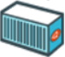
镜像和容器
当我们利用Docker安装应用时，Docker会自动搜索并下载应用镜像（image）。镜像不仅包含应用本身，还包含应用运行所需要的环境、配置、系统函数库。Docker会在运行镜像时创建一个隔离环境，称为容器（container）。
镜像仓库：存储和管理镜像的平台，Docker官方维护了一个公共仓库：Docker Hub。
Client
Docker Server
镜像仓库
docker daemon 守护进程
系统应用
docker run
Container
images
内核
计算机硬件

Slide 15
Docker是做什么的？
Docker可以帮助我们下载应用镜像，创建并运行镜像的容器，从而快速部署应用
什么是镜像？
将应用所需的函数库、依赖、配置等与应用一起打包得到的就是镜像
什么是容器?
为每个镜像的应用进程创建的隔离运行环境就是容器
什么是镜像仓库?
存储和管理镜像的服务就是镜像仓库，
DockerHub是目前最大的镜像仓库，其中包含各种常见的应用镜像

Slide 16
部署MySQL
命令解读

Slide 17

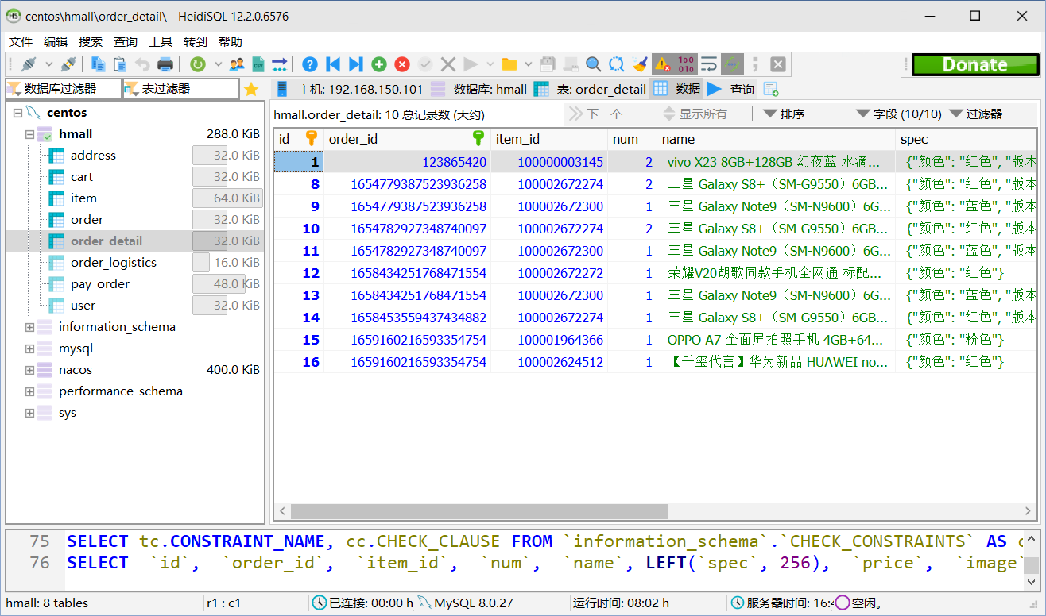
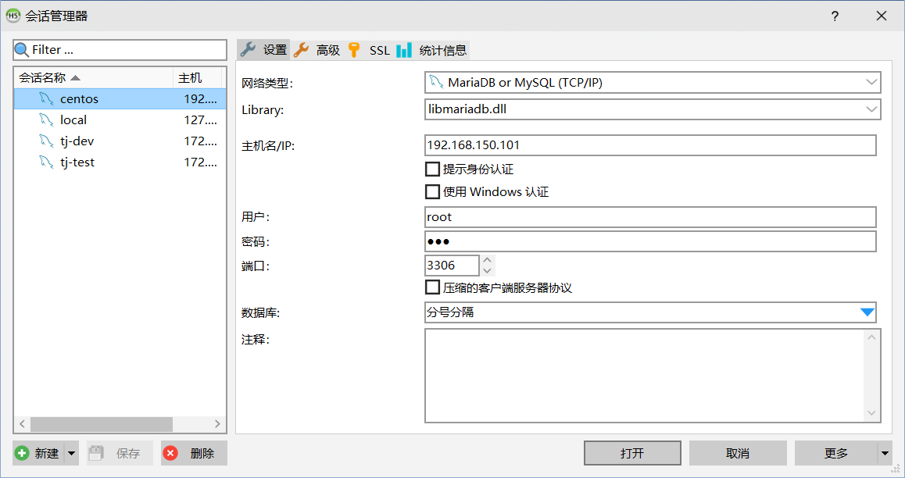
命令解读
docker run -d \
--name mysql \
-p 3306:3306 \
-e TZ=Asia/Shanghai \
-e MYSQL_ROOT_PASSWORD=123 \
mysql
192.168.150.101
docker run ：创建并运行一个容器，-d 是让容器在后台运行
--name mysql ：给容器起个名字，必须唯一
-p 3306:3306 ：设置端口映射
-e KEY=VALUE ：是设置环境变量
mysql ：指定运行的镜像的名字
3306
jdbc:mysql://192.168.150.101:3306
mysql容器
port：3306

Slide 18
镜像命名规范
镜像名称一般分两部分组成：[repository]:[tag]。
其中repository就是镜像名
tag是镜像的版本
在没有指定tag时，默认是latest，代表最新版本的镜像
mysql:5.7
Repository
Tag

Slide 19
docker run命令中的常见参数:
-d :
--name：
-e ：
-p ：
镜像名称结构：
Repository:TAG
让容器后台运行
docker run -d \
给容器命名
--name nginx \
环境变量
宿主机端口映射到容器内端口
-p 80:80 \
nginx
镜像名
版本号

Slide 20
Docker基础
02

Slide 21
常见命令
数据卷
自定义镜像
网络

Slide 22


常见命令
Docker最常见的命令就是操作镜像、容器的命令，详见官方文档： https://docs.docker.com/
镜像仓库
docker pull
docker push
docker logs
docker exec
docker build
本地镜像
容器
docker run
运行中
docker stop
已停止
docker save
docker start
docker load
docker images
docker rmi
docker ps
docker rm

Slide 23
查看DockerHub，拉取Nginx镜像，创建并运行Nginx容器
需求：
在DockerHub中搜索Nginx镜像，查看镜像的名称
拉取Nginx镜像
查看本地镜像列表
创建并运行Nginx容器
查看容器
停止容器
再次启动容器
进入Nginx容器
删除容器

Slide 24
常见命令
数据卷
自定义镜像
网络

Slide 25
案例1-利用Nginx容器部署静态资源
需求：
创建Nginx容器，修改nginx容器内的html目录下的index.html文件，查看变化
将静态资源部署到nginx的html目录

Slide 26


数据卷
数据卷（volume）是一个虚拟目录，是容器内目录与宿主机目录之间映射的桥梁。
数据卷
Nginx容器
/etc
html
conf
/nginx
宿主机文件系统
/usr
/conf
/share
/var
/nginx
/lib
/html
/docker
/volumes
/html
/_data
/conf
/_data

Slide 27
数据卷
命令 | 说明 | 文档地址
docker volume create | 创建数据卷 | docker volume create
docker volume ls | 查看所有数据卷 | docker volume ls
docker volume rm | 删除指定数据卷 | docker volume rm
docker volume inspect | 查看某个数据卷的详情 | docker volume inspect
docker volume prune | 清除数据卷 | docker volume prune

Slide 28
案例1-利用Nginx容器部署静态资源
需求：
创建Nginx容器，修改nginx容器内的html目录下的index.html文件内容
将静态资源部署到nginx的html目录
提示
在执行docker run命令时，使用 -v 数据卷:容器内目录 可以完成数据卷挂载
当创建容器时，如果挂载了数据卷且数据卷不存在，会自动创建数据卷

Slide 29
什么是数据卷？
数据卷是一个虚拟目录，它将宿主机目录映射到容器内目录，方便我们操作容器内文件，或者方便迁移容器产生的数据
如何挂载数据卷？
在创建容器时，利用 -v 数据卷名：容器内目录完成挂载
容器创建时，如果发现挂载的数据卷不存在时，会自动创建
数据卷的常见命令有哪些？
docker volume ls: 查看数据卷
docker volume rm: 删除数据卷
docker volume inspect: 查看数据卷详情
docker volume prune: 删除未使用的数据卷

Slide 30
案例2-mysql容器的数据挂载
需求：
查看mysql容器，判断是否有数据卷挂载
基于宿主机目录实现MySQL数据目录、配置文件、初始化脚本的挂载（查阅官方镜像文档）
挂载/root/mysql/data到容器内的/var/lib/mysql目录
挂载/root/mysql/init到容器内的/docker-entrypoint-initdb.d目录，携带课前资料准备的SQL脚本
挂载/root/mysql/conf到容器内的/etc/mysql/conf.d目录，携带课前资料准备的配置文件
提示
在执行docker run命令时，使用 -v 本地目录 : 容器内目录 可以完成本地目录挂载
本地目录必须以“/”或 "./" 开头，如果直接以名称开头，会被识别为数据卷而非本地目录
-v mysql : /var/lib/mysql 会被识别为一个数据卷叫mysql
-v ./mysql : /var/lib/mysql 会被识别为当前目录下的mysql目录

Slide 31
常见命令
数据卷
自定义镜像
网络

Slide 32
自定义镜像
镜像就是包含了应用程序、程序运行的系统函数库、运行配置等文件的文件包。构建镜像的过程其实就是把上述文件打包的过程。
部署一个Java应用的步骤：
准备一个Linux服务器
安装JRE并配置环境变量
拷贝Jar包
运行Jar包
构建一个Java镜像的步骤：
准备一个Linux运行环境
安装JRE并配置环境变量
拷贝Jar包
编写运行脚本

Slide 33

自定义镜像
镜像就是包含了应用程序、程序运行的系统函数库、运行配置等文件的文件包。构建镜像的过程其实就是把上述文件打包的过程。
/etc
/lib
/proc
/bin
...
Ubuntu 16.4
BaseImage
安装JRE
配置JRE环境变量
拷贝Jar包
设置启动脚本
java -jar xx.jar
Java应用
构建一个Java镜像的步骤：
准备一个Linux运行环境
安装JRE并配置环境变量
拷贝Jar包
编写运行脚本

Slide 34
Java应用
镜像结构
设置启动脚本
java -jar xx.jar
入口（Entrypoint）
镜像运行入口，一般是程序启动的脚本和参数
拷贝Jar包
安装JRE
配置JRE环境变量
层（ Layer ）
添加安装包、依赖、配置等，每次操作都形成新的一层。
/etc
/lib
/proc
/bin
...
Ubuntu 16.4
BaseImage
基础镜像（BaseImage）
应用依赖的系统函数库、环境、配置、文件等

Slide 35
Dockerfile
Dockerfile就是一个文本文件，其中包含一个个的指令(Instruction)，用指令来说明要执行什么操作来构建镜像。将来Docker可以根据Dockerfile帮我们构建镜像。常见指令如下：
更新详细语法说明，请参考官网文档： https://docs.docker.com/engine/reference/builder
指令 | 说明 | 示例
FROM | 指定基础镜像 | FROM centos:6
ENV | 设置环境变量，可在后面指令使用 | ENV key value
COPY | 拷贝本地文件到镜像的指定目录 | COPY ./jre11.tar.gz /tmp
RUN | 执行Linux的shell命令，一般是安装过程的命令 | RUN tar -zxvf /tmp/jre11.tar.gz && EXPORTS path=/tmp/jre11:$path
EXPOSE | 指定容器运行时监听的端口，是给镜像使用者看的 | EXPOSE 8080
ENTRYPOINT | 镜像中应用的启动命令，容器运行时调用 | ENTRYPOINT java -jar xx.jar

Slide 36
Dockerfile
我们可以基于Ubuntu基础镜像，利用Dockerfile描述镜像结构
# 指定基础镜像
FROM ubuntu:16.04
# 配置环境变量，JDK的安装目录、容器内时区
ENV JAVA_DIR=/usr/local
# 拷贝jdk和java项目的包
COPY ./jdk8.tar.gz $JAVA_DIR/
COPY ./docker-demo.jar /tmp/app.jar
# 安装JDK
RUN cd $JAVA_DIR \ && tar -xf ./jdk8.tar.gz \ && mv ./jdk1.8.0_144 ./java8
# 配置环境变量
ENV JAVA_HOME=$JAVA_DIR/java8
ENV PATH=$PATH:$JAVA_HOME/bin
# 入口，java项目的启动命令
ENTRYPOINT ["java", "-jar", "/app.jar"]
# 基础镜像
FROM openjdk:11.0-jre-buster
# 拷贝jar包
COPY docker-demo.jar /app.jar
# 入口
ENTRYPOINT ["java", "-jar", "/app.jar"]

Slide 37
Dockerfile
我们可以基于Ubuntu基础镜像，利用Dockerfile描述镜像结构
，也可以直接基于JDK为基础镜像，省略前面的步骤：
# 指定基础镜像
FROM ubuntu:16.04
# 配置环境变量，JDK的安装目录、容器内时区
ENV JAVA_DIR=/usr/local
# 拷贝jdk和java项目的包
COPY ./jdk8.tar.gz $JAVA_DIR/
COPY ./docker-demo.jar /tmp/app.jar
# 安装JDK
RUN cd $JAVA_DIR \ && tar -xf ./jdk8.tar.gz \ && mv ./jdk1.8.0_144 ./java8
# 配置环境变量
ENV JAVA_HOME=$JAVA_DIR/java8
ENV PATH=$PATH:$JAVA_HOME/bin
# 入口，java项目的启动命令
ENTRYPOINT ["java", "-jar", "/app.jar"]
# 基础镜像
FROM openjdk:11.0-jre-buster
# 拷贝jar包
COPY docker-demo.jar /app.jar
# 入口
ENTRYPOINT ["java", "-jar", "/app.jar"]

Slide 38
Dockerfile
我们可以基于Ubuntu基础镜像，利用Dockerfile描述镜像结构
，也可以直接基于JDK为基础镜像，省略前面的步骤：
当编写好了Dockerfile，可以利用下面命令来构建镜像：
-t ：是给镜像起名，格式依然是repository:tag的格式，不指定tag时，默认为latest
. ：是指定Dockerfile所在目录，如果就在当前目录，则指定为"."
# 基础镜像
FROM openjdk:11.0-jre-buster
# 拷贝jar包
COPY docker-demo.jar /app.jar
# 入口
ENTRYPOINT ["java", "-jar", "/app.jar"]
docker build -t myImage:1.0 .
_

Slide 39
镜像的结构是怎样的？
镜像中包含了应用程序所需要的运行环境、函数库、配置、以及应用本身等各种文件，这些文件分层打包而成。
Dockerfile是做什么的？
Dockerfile就是利用固定的指令来描述镜像的结构和构建过程，这样Docker才可以依次来构建镜像
构建镜像的命令是什么？
docker build -t 镜像名 Dockerfile目录

Slide 40
常见命令
数据卷
自定义镜像
网络

Slide 41
网络
默认情况下，所有容器都是以bridge方式连接到Docker的一个虚拟网桥上：
宿主机
容器
容器
容器
172.17.0.2
172.17.0.3
172.17.0.4
eth0
eth0
eth0
vethX
vethY
vethZ
docker0
172.17.0.1/16

Slide 42
网络
加入自定义网络的容器才可以通过容器名互相访问，Docker的网络操作命令如下：
命令 | 说明 | 文档地址
docker network create | 创建一个网络 | docker network create
docker network ls | 查看所有网络 | docker network ls
docker network rm | 删除指定网络 | docker network rm
docker network prune | 清除未使用的网络 | docker network prune
docker network connect | 使指定容器连接加入某网络 | docker network connect
docker network disconnect | 使指定容器连接离开某网络 | docker network disconnect
docker network inspect | 查看网络详细信息 | docker network inspect

Slide 43
项目部署
03

Slide 44
部署Java应用
部署前端
DockerCompose

Slide 45
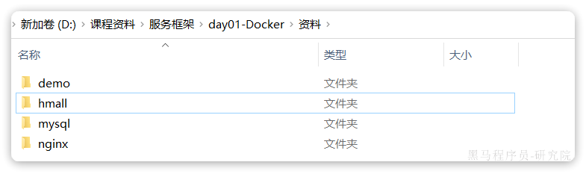
部署Java应用
需求：将课前资料提供的hmall项目打包为镜像并部署，镜像名hmall

Slide 46
部署Java应用
部署前端
DockerCompose

Slide 47
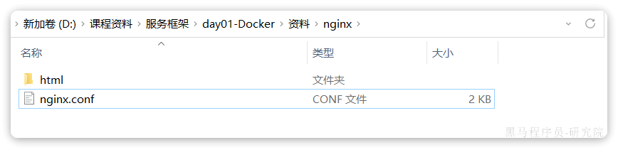
部署前端
需求：创建一个新的nginx容器，将课前资料提供的nginx.conf、html目录与容器挂载

Slide 48

部署Java应用
部署前端
DockerCompose

Slide 49
DockerCompose
Docker Compose通过一个单独的docker-compose.yml 模板文件（YAML 格式）来定义一组相关联的应用容器，帮助我们实现多个相互关联的Docker容器的快速部署。
项目（Project）
version: "3.8"
services:
containerA:
image: A
container_name: A
ports:
- "11:11"
containerB:
image: B
container_name: B
ports:
- "22:22"
containerC:
image: C
container_name: C
ports:
- "33:33"
服务（Service）

Slide 50
version: "3.8"
services:
mysql:
image: mysql
container_name: mysql
ports:
- "3306:3306"
environment:
TZ: Asia/Shanghai
MYSQL_ROOT_PASSWORD: 123
volumes:
- "./mysql/conf:/etc/mysql/conf.d"
- "./mysql/data:/var/lib/mysql"
- "./mysql/init:/docker-entrypoint-initdb.d"
networks:
- hm-net
hmall:
build:
context: .
dockerfile: Dockerfile
container_name: hmall
ports:
- "8080:8080"
networks:
- hm-net
depends_on:
- mysql
nginx:
image: nginx
container_name: nginx
ports:
- "18080:18080"
- "18081:18081"
volumes:
- "./nginx/nginx.conf:/etc/nginx/nginx.conf"
- "./nginx/html:/usr/share/nginx/html"
depends_on:
- hmall
networks:
- hm-net
networks:
hm-net:
name: hmall
DockerCompose
Docker Compose通过一个单独的docker-compose.yml 模板文件（YAML 格式）来定义一组相关联的应用容器，帮助我们实现多个相互关联的Docker容器的快速部署。
docker run -d \
--name mysql \
-p 3306:3306 \
-e TZ=Asia/Shanghai \
-e MYSQL_ROOT_PASSWORD=123 \
-v ./mysql/data:/var/lib/mysql \
-v ./mysql/conf:/etc/mysql/conf.d \
-v ./mysql/init:/docker-entrypoint-initdb.d \
--network hmall
mysql
version: "3.8"
services:
mysql:
image: mysql
container_name: mysql
ports:
- "3306:3306"
environment:
TZ: Asia/Shanghai
MYSQL_ROOT_PASSWORD: 123
volumes:
- "./mysql/conf:/etc/mysql/conf.d"
- "./mysql/data:/var/lib/mysql"
- "./mysql/init:/docker-entrypoint-initdb.d"
networks:
- hmall

Slide 51
version: "3.8"
services:
mysql:
image: mysql
container_name: mysql
ports:
- "3306:3306"
environment:
TZ: Asia/Shanghai
MYSQL_ROOT_PASSWORD: 123
volumes:
- "./mysql/conf:/etc/mysql/conf.d"
- "./mysql/data:/var/lib/mysql"
- "./mysql/init:/docker-entrypoint-initdb.d"
networks:
- hm-net
hmall:
build:
context: .
dockerfile: Dockerfile
container_name: hmall
ports:
- "8080:8080"
networks:
- hm-net
depends_on:
- mysql
nginx:
image: nginx
container_name: nginx
ports:
- "18080:18080"
- "18081:18081"
volumes:
- "./nginx/nginx.conf:/etc/nginx/nginx.conf"
- "./nginx/html:/usr/share/nginx/html"
depends_on:
- hmall
networks:
- hm-net
networks:
hm-net:
name: hmall
DockerCompose
Docker Compose通过一个单独的docker-compose.yml 模板文件（YAML 格式）来定义一组相关联的应用容器，帮助我们实现多个相互关联的Docker容器的快速部署。
docker run -d \
--name mysql \
-p 3306:3306 \
-e TZ=Asia/Shanghai \
-e MYSQL_ROOT_PASSWORD=123 \
-v ./mysql/data:/var/lib/mysql \
-v ./mysql/conf:/etc/mysql/conf.d \
-v ./mysql/init:/docker-entrypoint-initdb.d \
--network hmall
mysql
version: "3.8"
services:
mysql:
image: mysql
container_name: mysql
ports:
- "3306:3306"
environment:
TZ: Asia/Shanghai
MYSQL_ROOT_PASSWORD: 123
volumes:
- "./mysql/conf:/etc/mysql/conf.d"
- "./mysql/data:/var/lib/mysql"
- "./mysql/init:/docker-entrypoint-initdb.d"
networks:
- hmall

Slide 52
version: "3.8"
services:
mysql:
image: mysql
container_name: mysql
ports:
- "3306:3306"
environment:
TZ: Asia/Shanghai
MYSQL_ROOT_PASSWORD: 123
volumes:
- "./mysql/conf:/etc/mysql/conf.d"
- "./mysql/data:/var/lib/mysql"
- "./mysql/init:/docker-entrypoint-initdb.d"
networks:
- hm-net
hmall:
build:
context: .
dockerfile: Dockerfile
container_name: hmall
ports:
- "8080:8080"
networks:
- hm-net
depends_on:
- mysql
nginx:
image: nginx
container_name: nginx
ports:
- "18080:18080"
- "18081:18081"
volumes:
- "./nginx/nginx.conf:/etc/nginx/nginx.conf"
- "./nginx/html:/usr/share/nginx/html"
depends_on:
- hmall
networks:
- hm-net
networks:
hm-net:
name: hmall
DockerCompose
Docker Compose通过一个单独的docker-compose.yml 模板文件（YAML 格式）来定义一组相关联的应用容器，帮助我们实现多个相互关联的Docker容器的快速部署。
docker run -d \
--name mysql \
-p 3306:3306 \
-e TZ=Asia/Shanghai \
-e MYSQL_ROOT_PASSWORD=123 \
-v ./mysql/data:/var/lib/mysql \
-v ./mysql/conf:/etc/mysql/conf.d \
-v ./mysql/init:/docker-entrypoint-initdb.d \
--network hmall
mysql
version: "3.8"
services:
mysql:
image: mysql
container_name: mysql
ports:
- "3306:3306"
environment:
TZ: Asia/Shanghai
MYSQL_ROOT_PASSWORD: 123
volumes:
- "./mysql/conf:/etc/mysql/conf.d"
- "./mysql/data:/var/lib/mysql"
- "./mysql/init:/docker-entrypoint-initdb.d"
networks:
- hmall

Slide 53
DockerCompose
docker compose的命令格式如下：
docker compose [OPTIONS] [COMMAND]
类型 | 参数或指令 | 说明
Options | -f | 指定compose文件的路径和名称
 | -p | 指定project名称
Commands | up | 创建并启动所有service容器
 | down | 停止并移除所有容器、网络
 | ps | 列出所有启动的容器
 | logs | 查看指定容器的日志
 | stop | 停止容器
 | start | 启动容器
 | restart | 重启容器
 | top | 查看运行的进程
 | exec | 在指定的运行中容器中执行命令

